Slide 1



27/01/2025
12:20 pm
Programación de Computadoras 2
Julio Alfredo Fernández Rodríguez

Slide 2


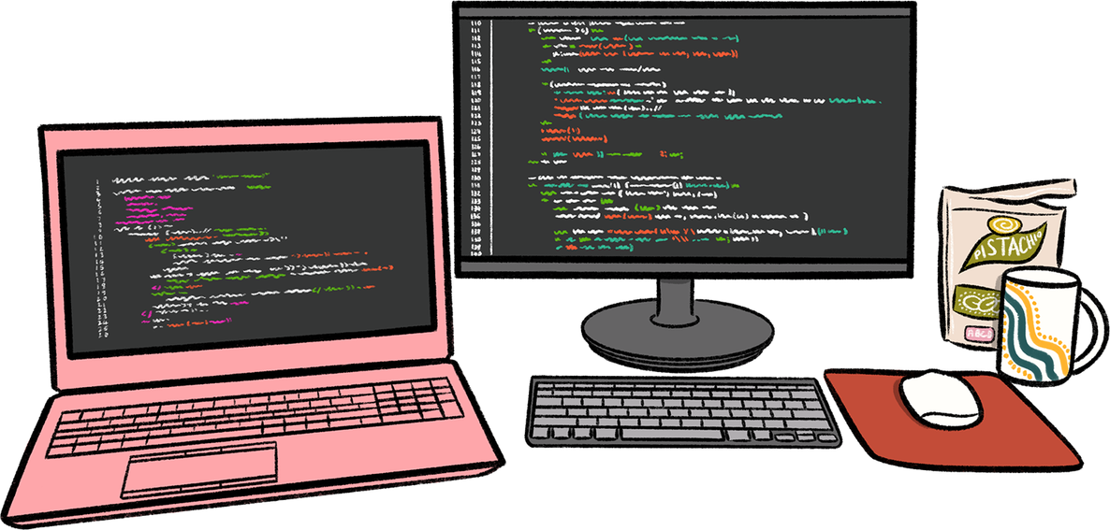

Unidad 1
Clase 1
Programación de computadoras 2
Escuela de Ingenieria de Ciencias Y Sistemas
Facultad de Ingenieria
Universidad de San Carlos de Guatemala

Slide 3


Agenda
1
Presentación
Instalación de Visual Studio
Creación de Proyecto
Coniciendo Herramientas
5
Valor
Anuncios
Video
2
6
Corto 1 habilitado 2 días
3
7
4

Slide 4




COMPETENCIA(S) QUE DESARROLLAREMOS
Introducir temas fundamentales de programación mediante presentaciones y documentación para facilitar la comprensión inicial y contextualización del estudiante.
Desarrollar interfaces graficas funcionales haciendo uso de controles básicos, como texbox, label, combobox capturar y mostrar los datos de forma eficiente.
01
02

Slide 5
Visual Studio
Versión gratuita 2022 community
Es un entorno de desarrollo integrado IDE compatible con varios lenguajes de programación.
El IDE más completo para desarrolladores de .NET y C++ en Windows para crear aplicaciones web, en la nube, de escritorio, móviles, servicios y juegos.

Slide 6
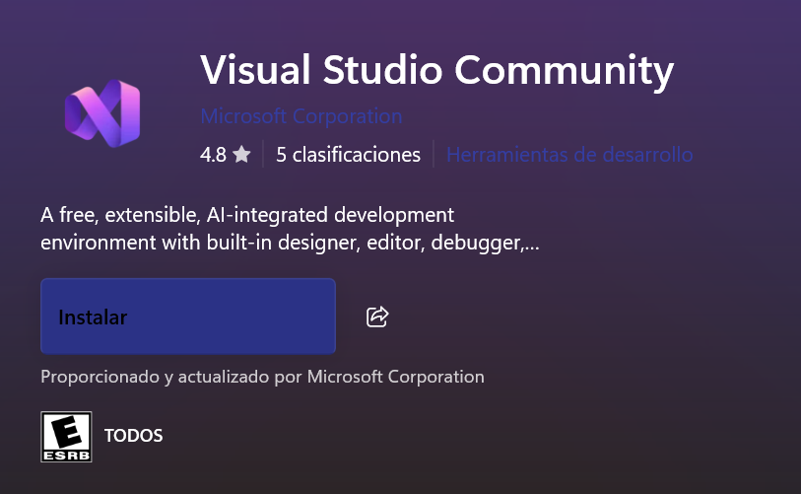
Instalación
Visual Studio 2022
Versiones anteriores

Slide 7
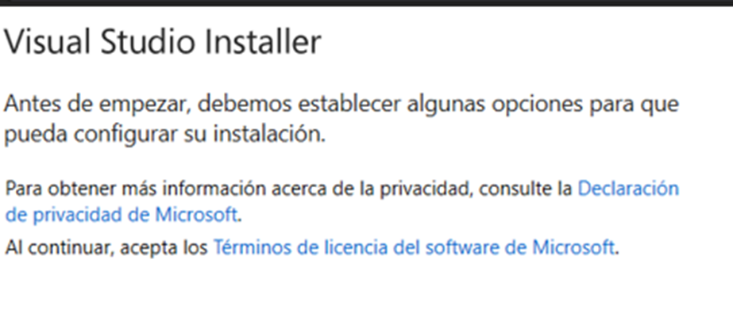
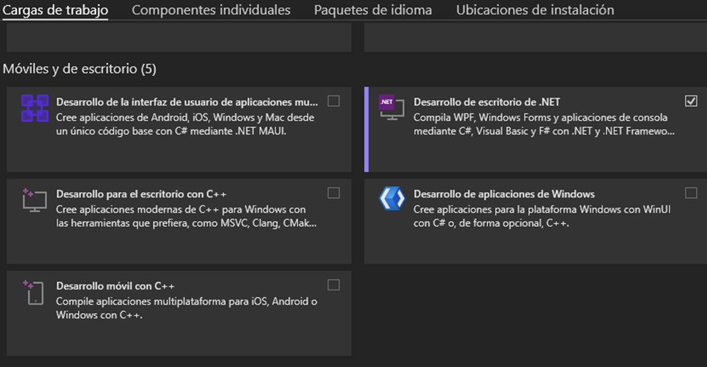
Paso 1
Paso 2

Slide 8
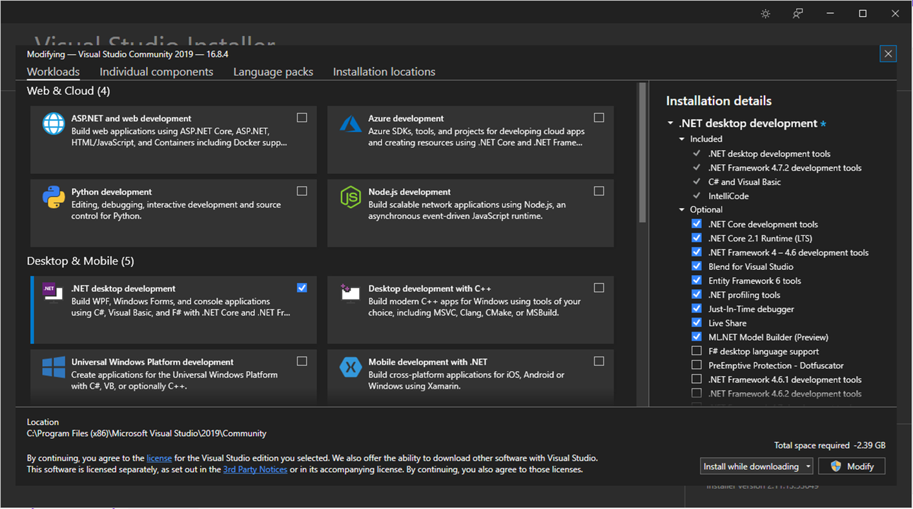
Instalación de Visual Studio 2012 community
Mínimo:
  4 GB de RAM
  Windows 10
Recomendado:
  8 GB de RAM o más
  Windows 10 version 64-bit
Seleccionar únicamente la opción de ".NET desktop development" en el apartado de "Desktop & Mobile" y presionar Install. Requerirá reinicio del sistema al finalizar la instalación.

Slide 9

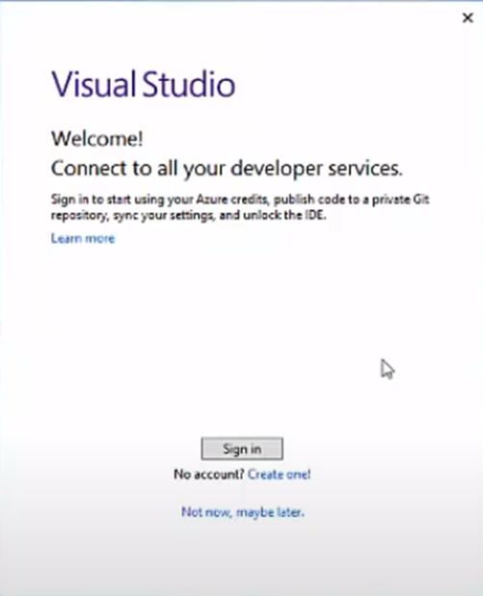
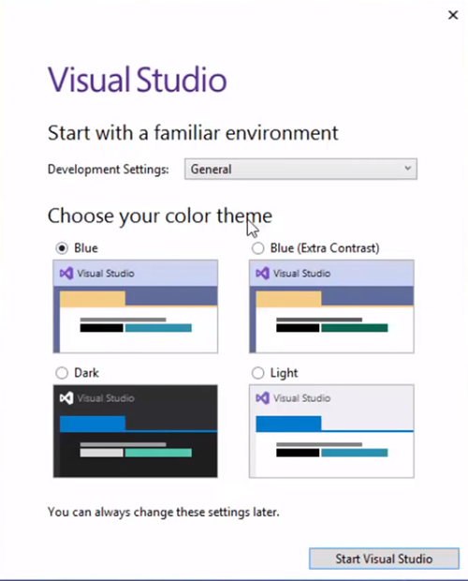
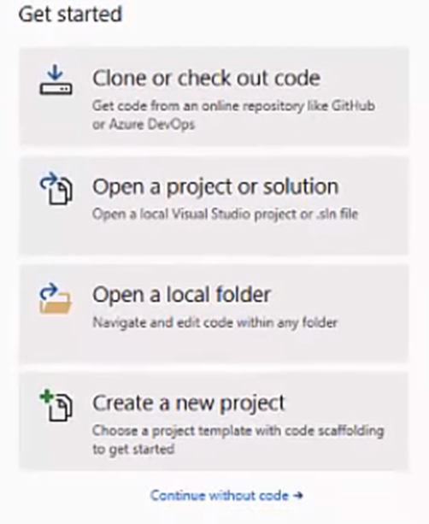
Al iniciar por primera vez, pedirá inicio de sesión. No es necesario, pueden omitir este paso.
Luego pedirá elegir el tema para el entorno de trabajo. Dejar el primer campo como general y elegir el tema a su propio gusto.
Para crear su primer proyecto, seleccionar la última opción.

Slide 10
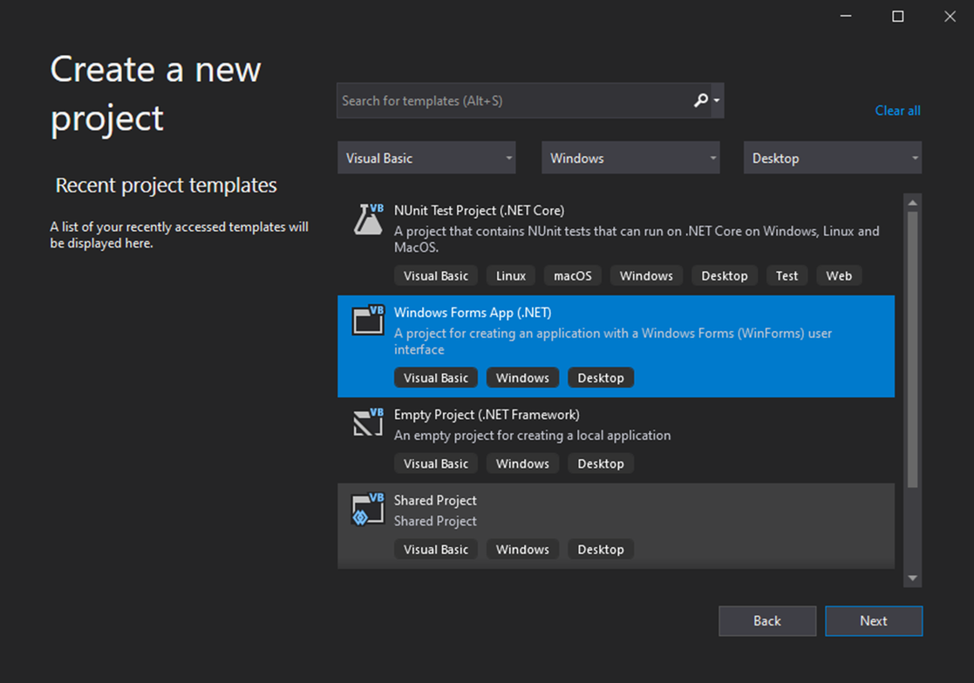
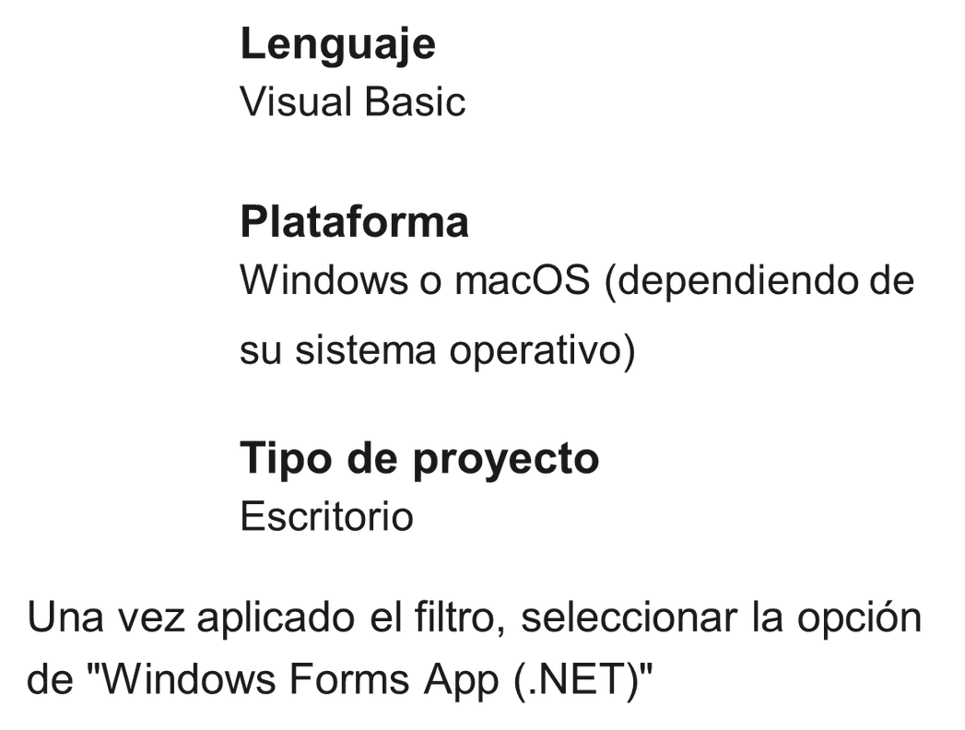
Creando un nuevo proyecto
Para elegir la plantilla correcta, hacer uso de los filtros:

Slide 11
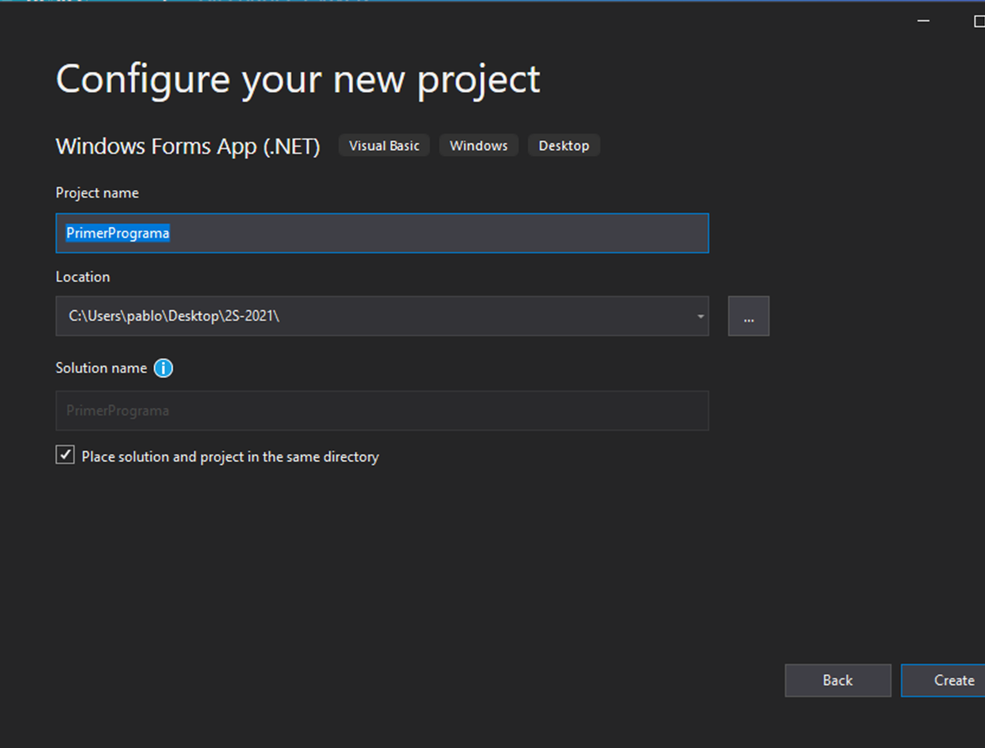
Configuración
Ponerle nombre al proyecto y seleccionar la ubicación donde se guardará.

Slide 12





Alternativa

Slide 13

Visual studio 2010
Para computadoras de bajos recursos
  2 GB
Compatible:
  Windows 11
  Windows 10
  Windows 8.1
Requisitos:
  .NET Framework: debe instalar .NET Framework 3.5, .NET Framework 4, .NET Framework 4 Client Profile o .NET Framework 4.5 en los equipos de usuario final antes de instalar este runtime.

Slide 14

Instalación de Visual Studio 2010
  Descargar la imagen iso:
https://drive.google.com/file/d/1g5rC6DZLRB42_UvB9LS3ugcWLHAtlelf/view?usp=sharing
  Extraer el contenido de la imagen iso
  Ubicarse en la carpeta /VBExpress
  Ejecutar setup.exe
  Instalar según sus preferencias y usar la siguente llave:
2KQT8-HV27P-GTTV9-2WBVV-M7X96

Slide 15

Contenido práctico:
  Instalando nuestra IDE
  Creando nuestro primer proyecto
  Conociendo nuestra IDE

Slide 16

Valor : Responsabilidad
Empezar con orden y compromiso el curso.

Slide 17
Referencias
Auxiliar - creador : Julio Alfredo Fernández Rodríguez
Microsoft : https://visualstudio.microsoft.com/es/vs/
Lectura:
Documentación de visual studio : https://visualstudio.microsoft.com/es/vs/
Historial de Version de Visual Studio :
https://learn.microsoft.com/es-es/visualstudio/releases/2022/release-history
Guía para iniciar un nuevo proyecto :
https://learn.microsoft.com/es-es/visualstudio/ide/create-new-project?view=vs-2022
Instalar Visual STUDIO, Guia:
https://learn.microsoft.com/es-es/visualstudio/install/install-visual-studio?view=vs-2022

Slide 18




Dudas ¿?
¡GRACIAS POR SU ATENCIÓN!
RECUERDA QUE TENEMOS NUESTRO FORO SEMANAL DONDE PUEDES CONSULTAR CUALQUIER DUDA QUE
TE SURJA EN LA SEMANA

